Slide 1
AAA需求分析展示
组长 | 刘禹廷
组员 | 杨枫
 | 王政
 | 柴林政
 | 赵振宁
2019.4.2

Slide 2
一个闹钟的奇妙之旅
01
Notes:
闹钟这种功能大家手机上应该都有吧，功能很平常，也很气人。
那么除了它最基本的功能外，各位有没有从另外一个角度去思考它的意义？
从时间维度上讲，闹钟响了，意味着我们要起床了，新的一天要开始了。

Slide 3
社畜の日常
闹钟响了（摔）
下床拉窗帘
换衣服
看天气
锁门上班
懒床
洗漱
吃早餐
准备出门
Notes:
社畜の日常
日常早晨的活动大概就是这个样子吧
这里面可有些文章可做，首先拉窗帘，都要自己手动吧，可如果有一个机器能自动的打开窗帘，那会出现什么样的可能性？根据时间？根据窗外环境亮度？根据睡眠状态？
再说说早餐。各位早饭通常都会吃什么？我的话可能咖啡配一片面包。
那么这里就可以做一些文章了，从闹钟响了开始，面包机咖啡机什么的做起来，等你洗漱好了两篇烤好的面包和一杯热腾腾的咖啡已经准备好了。

Slide 4
9102年了！
我们需要什么？
智能！？

Slide 5
所以我们能做什么？
02
Notes:
从这里开始是我们的功能需求

Slide 6




功能需求
自动监测数据
家庭报警
基于场景的控制
严格的安全控制

Slide 7
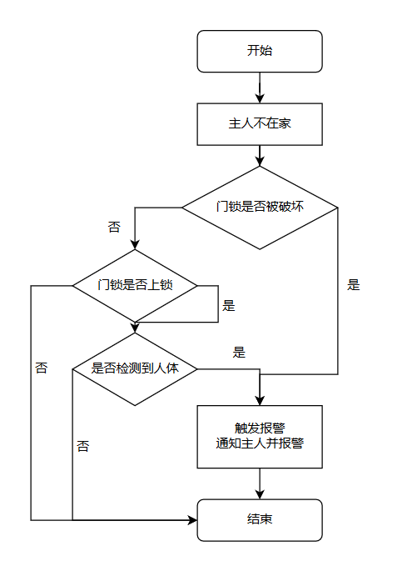
报警功能

Slide 8
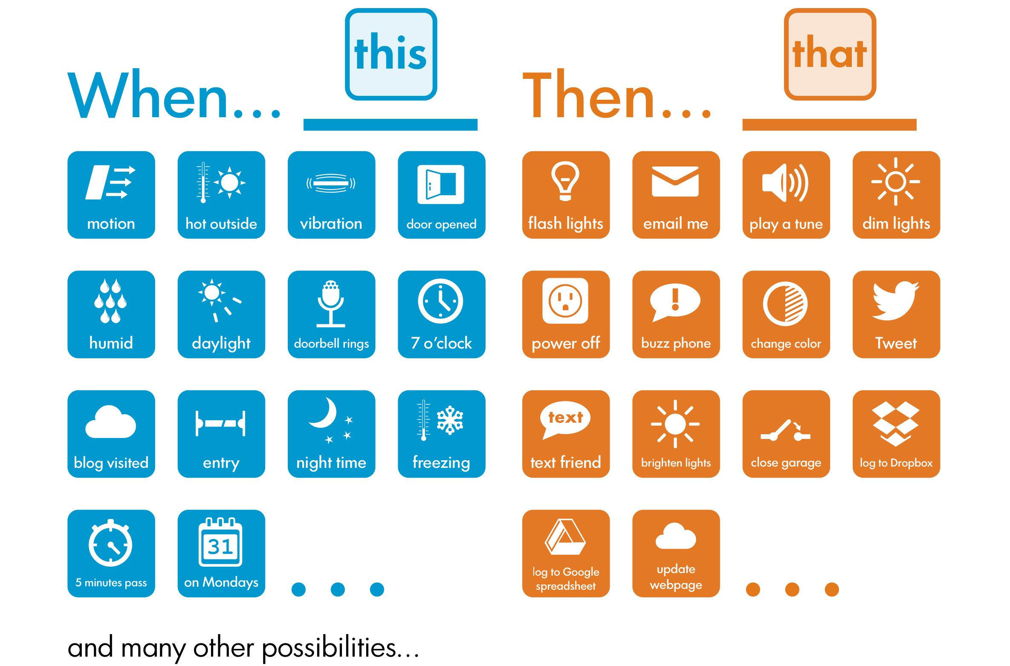
场景模型 - IFTTT

Slide 9
我们能提供什么？
03
Notes:
从这里开始是我们的业务需求

Slide 10


业务需求 - 用户画像
01.普通用户
02.系统管理员
普通用户是本软件的最终使用者。普通用户没有任何 EE&CS 专业知识背景 通过 GUI 访问程序页面等)。
普通用户主要关注：系统易于使用，易于配置、系统出错率低。
我们需要通过访谈或是问卷的方式，获取普通用户的需求数据，并对这些数据进行整理与建模，然后记录为标准化用例。
系统管理员拥有专业知识背景，且具有完全理解系统工作原理的能力。
系统管理员关注：测试代码是否完善、系统的架构是否合理、API 文档是否完善、代码质量。
系统管理员的需求将由开发团队本身，在进行项目开发的过程种进行整理与记录。

Slide 11
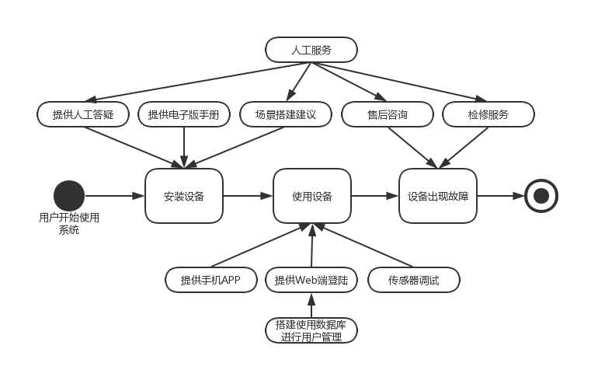
业务需求 - 我们的服务

Slide 12
我们需要做什么？
04
Notes:
从这里开始是我们的数据需求

Slide 13


数据需求
用户
房间
进行系统控制的实体
进行设备部署以及场景应用的单位
实体
设备
场景
即插即用的设备
在不同的房间可以应用不同的场景,
满足不同的功能需求

Slide 14
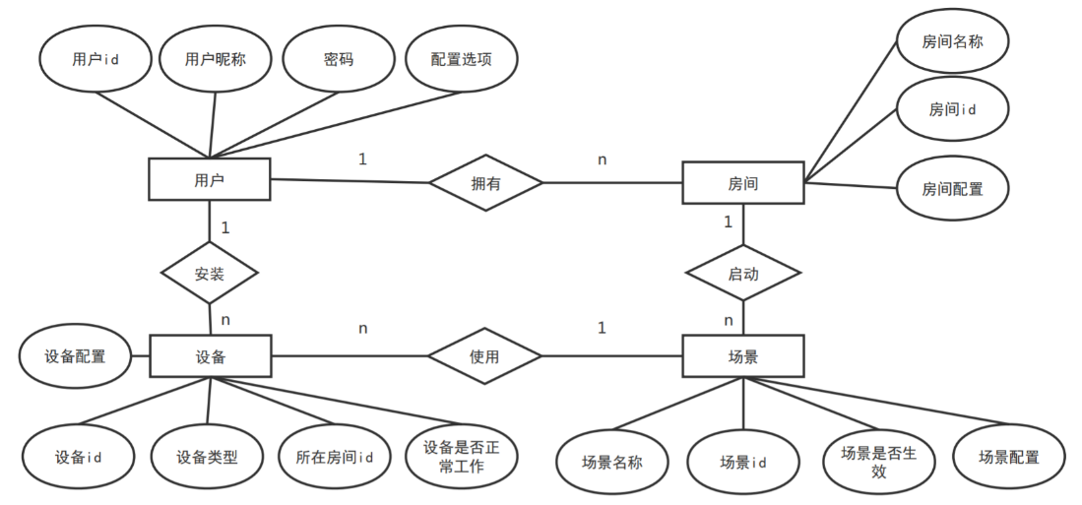
数据需求 - ER图

Slide 15
我们的优势是什么？
05
Notes:
从这里开始是我们的业务需求

Slide 16
稳定+易用
功能简单上手，界面友好易用
普通用户可以在1小时内完成初始注册、设备配置、所有基础功能的检验；在一周后能熟练使用系统控制代替手动控制，能够自定义自动化方案。
简单操作
友好界面
长期运行
宠物监视
自动纠错
程序稳定健壮
保证超长时间持续运行，低故障率，对错误有一定修复能力.

Slide 17
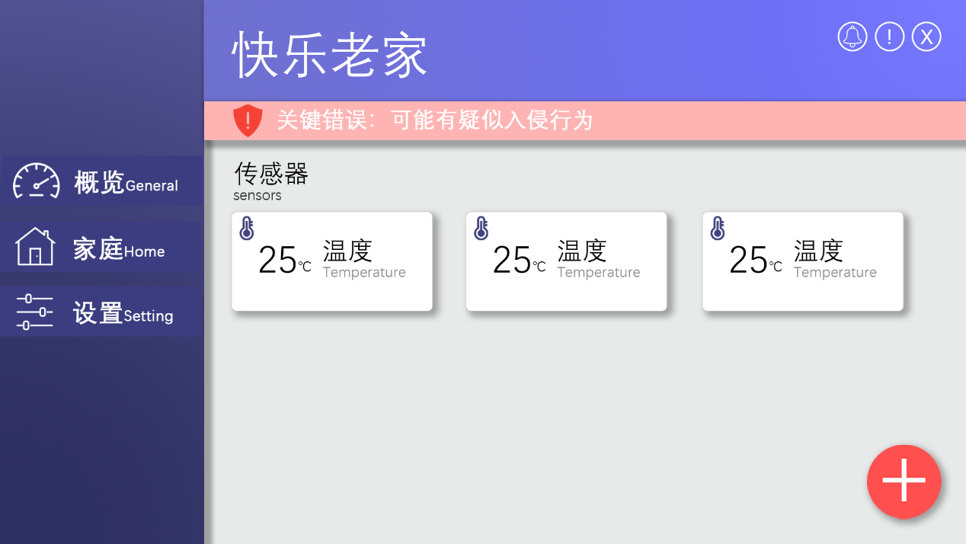
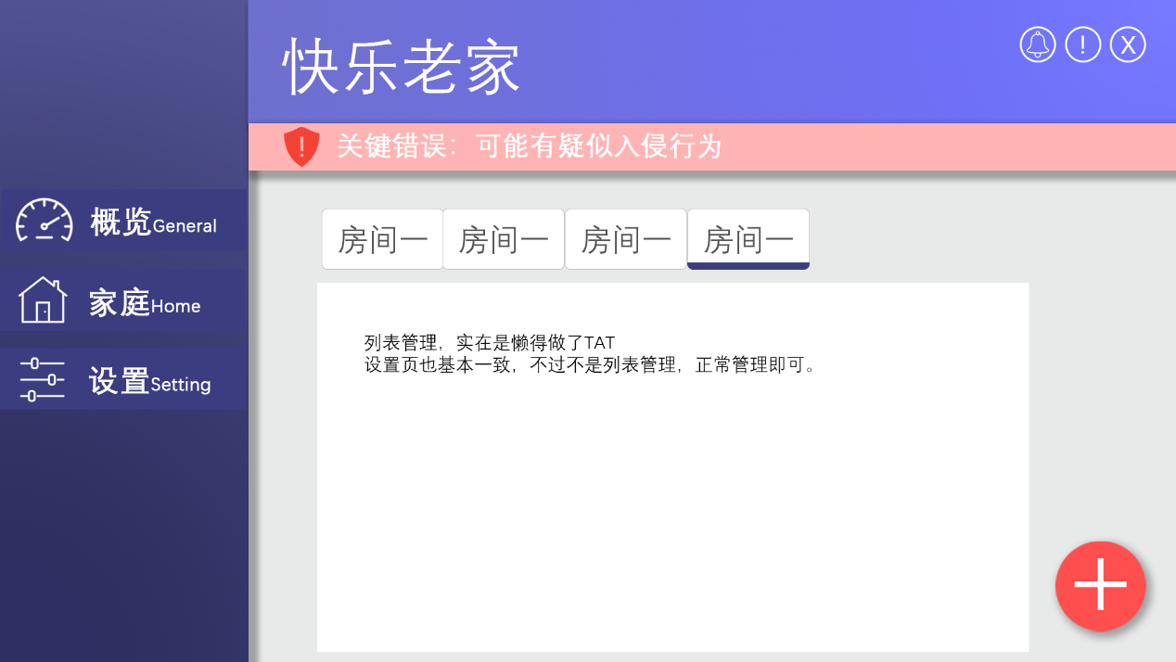
稳定+易用

Slide 18
Thanks
李姐万岁

Slide 19
01:安全+智能
以报警装置为例：
分为两种，一种是火灾报警，另一种是入侵报警
火灾报警是基于室内温度和室内烟雾浓度来判断，当温度上升到一定水平或者室内烟雾浓度达到一定水平时，就会提醒用户有火灾风险
入侵报警是根据红外检测器和门锁来判断，当红外检测器检测到人或者门锁被破坏时，就会提醒用户有入侵风险
由于判断的并不一定准确，用户可以通过摄像头来判断是否有风险，以做出相应的行动
暂停报警（比如家里已经有人了）

Slide 20
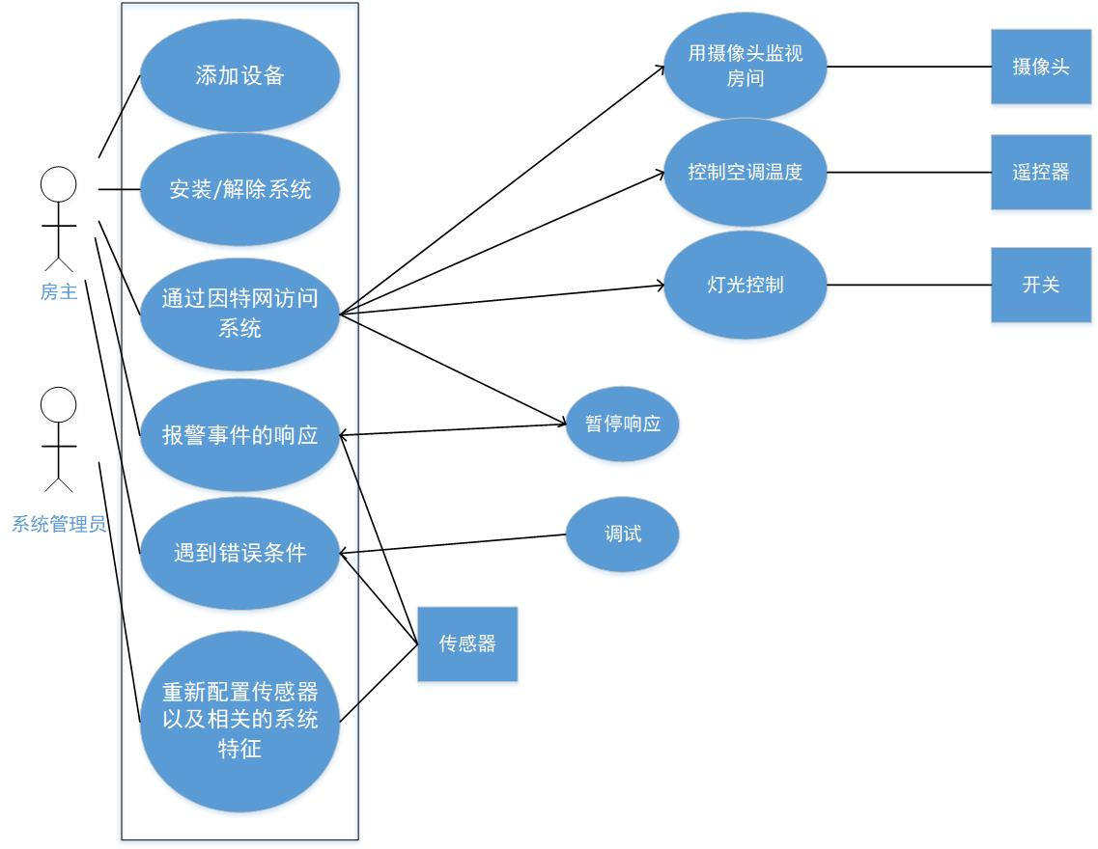
01:安全+智能

